Slide 1
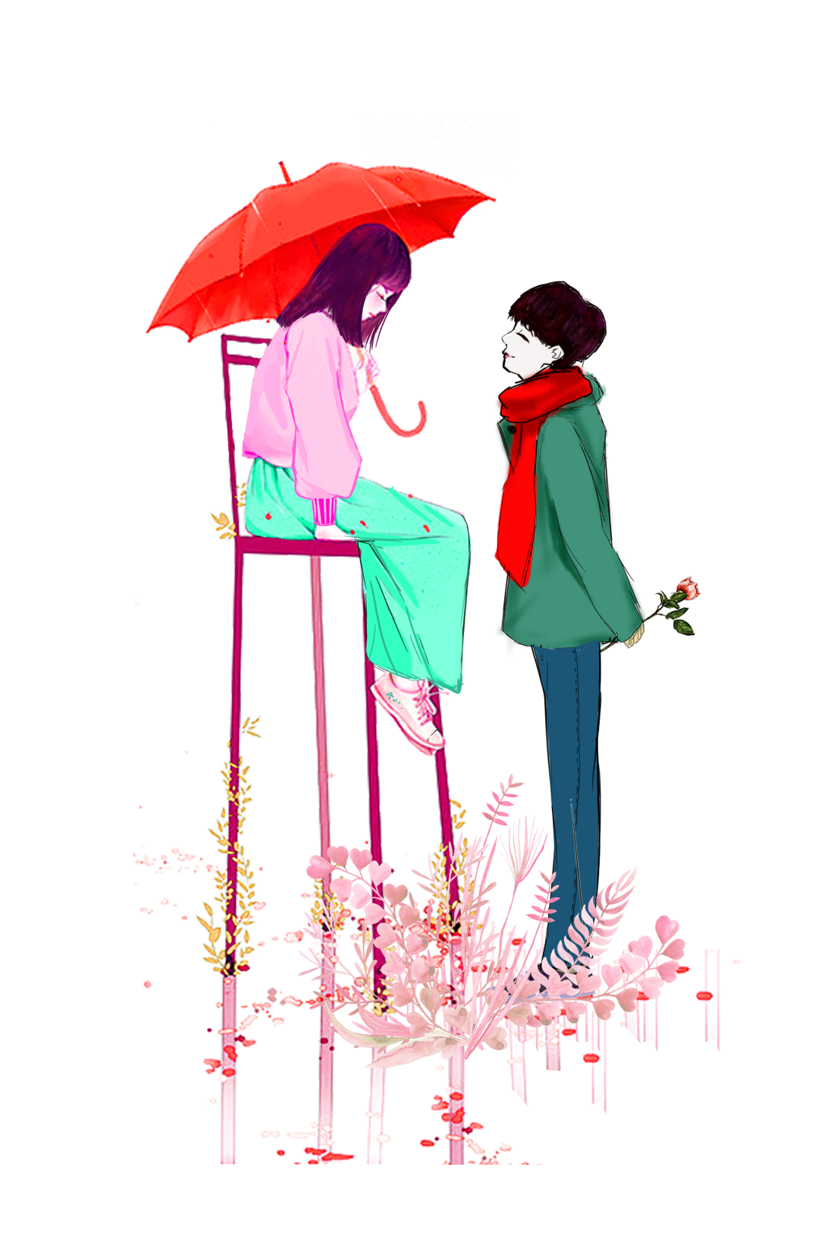


文艺浪漫情人节表白相册
XXX

Slide 2
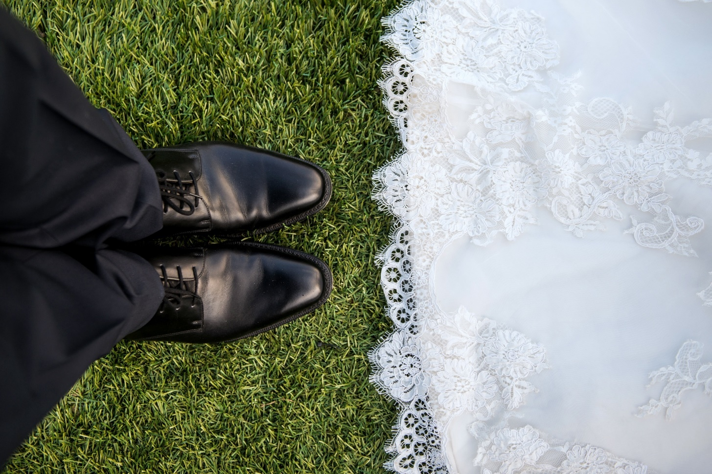
热情的太阳是我迷恋你的天气
阴沉的乌云是我挂念你的心情
绚丽的彩虹是我爱你的痕迹
your romantic moments I never forget
your romantic moments I never forget

Slide 3

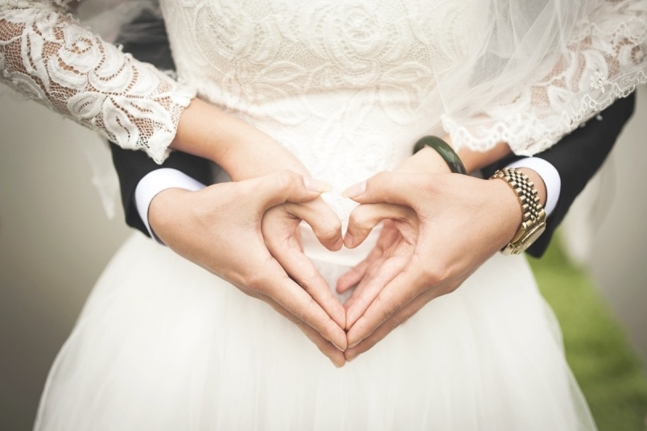
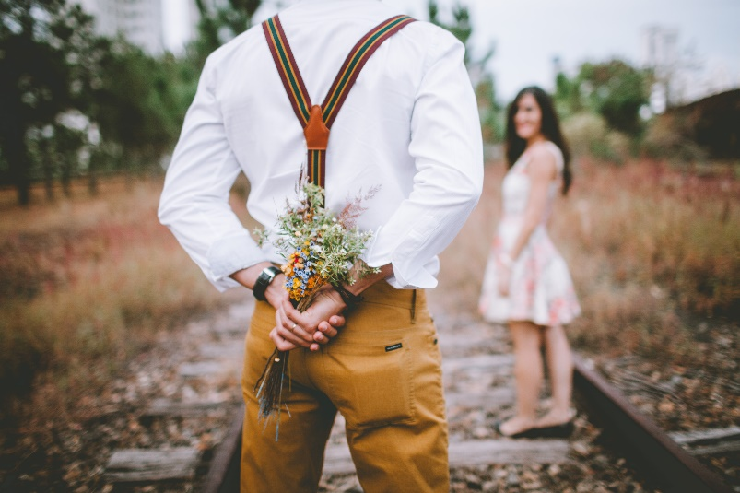
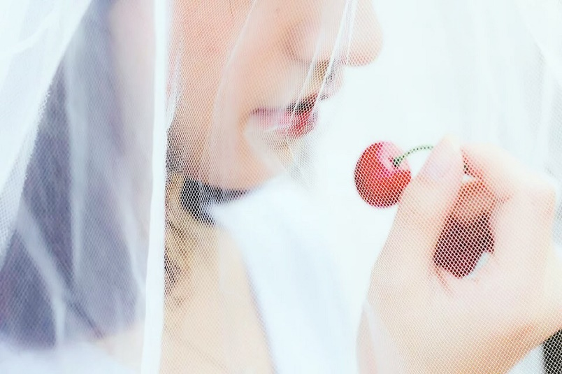

爱很简单
想起你嘴角扬起的微笑
就会感到很幸福
your romantic moments I never forget
your romantic moments I never forget

Slide 4
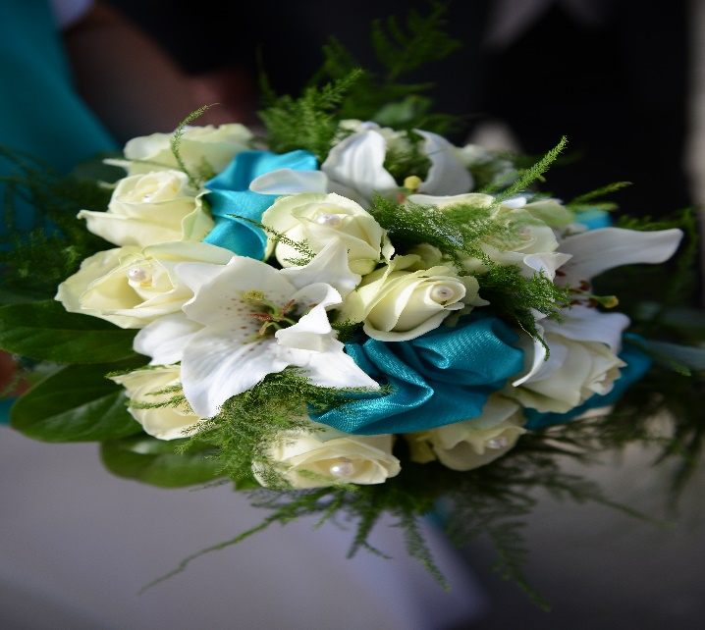
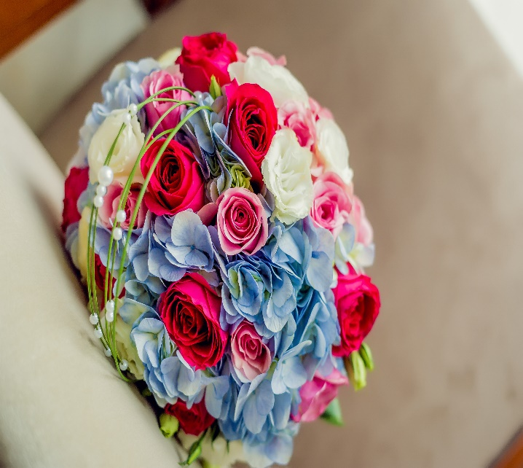
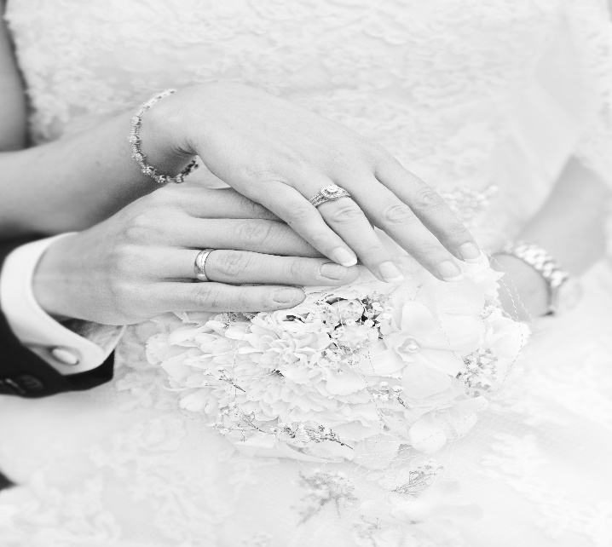
像空气一样无所不在的
是你延绵的生息
那么温暖地包围着我
LOVE YOU
LOVE YOU

Slide 5


希望老去时
身边的人
依然是你
your romantic moments I never forget
your romantic moments I never forget

Slide 6
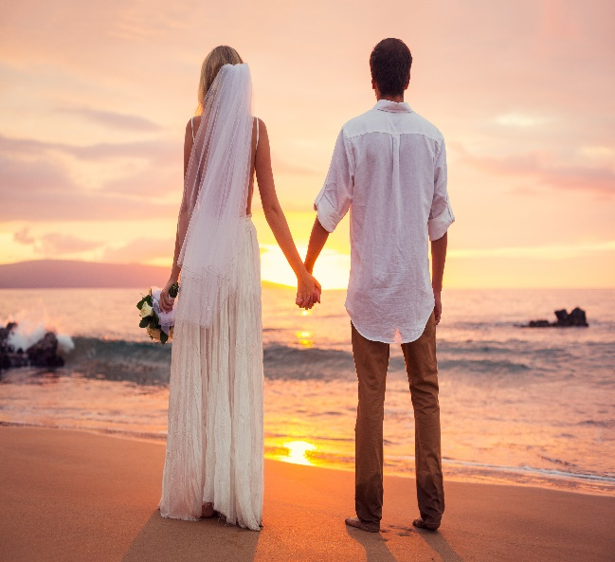

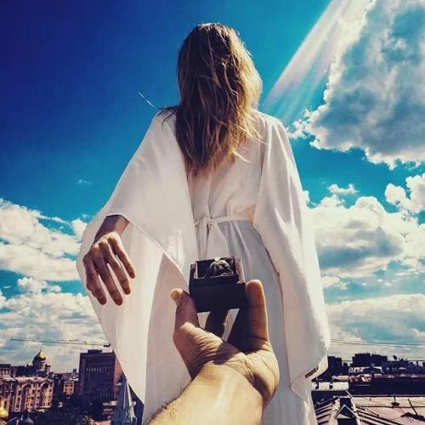
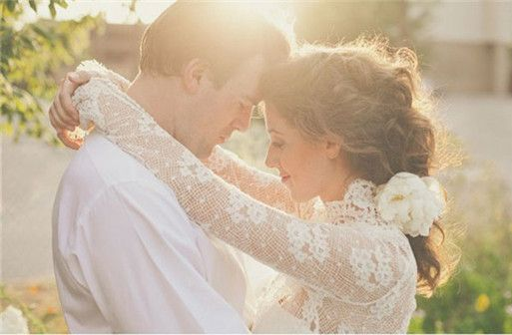
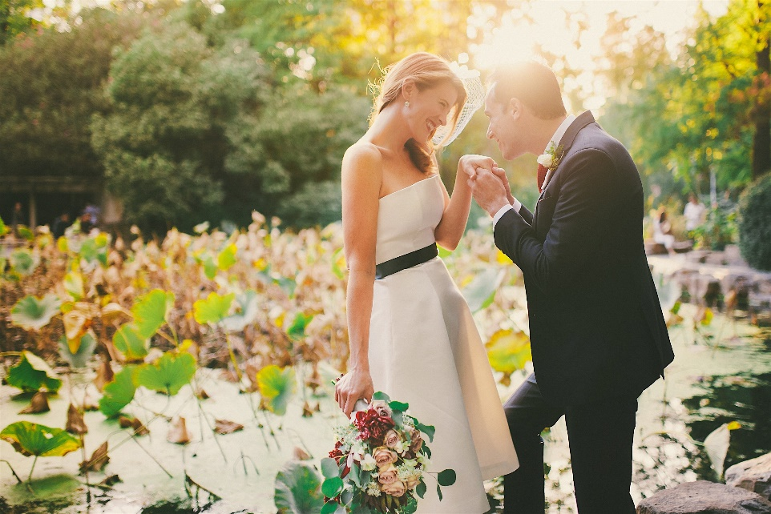
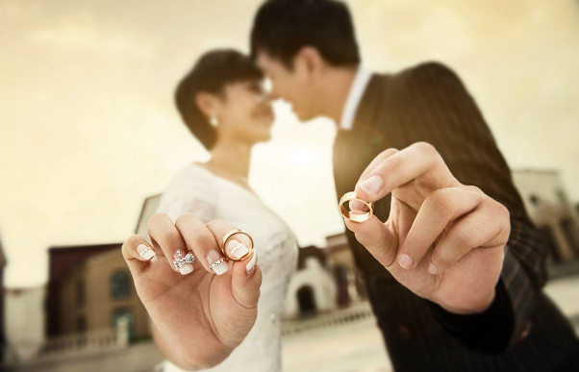
你是我的全部
我醉与不醉是在你们的眼里，我醒与不醒却是在我的心里，只是醉也想你醒也想你
我醉与不醉是在你们的眼里，我醒与不醒却是在我的心里，只是醉也想你醒也想你

Slide 7

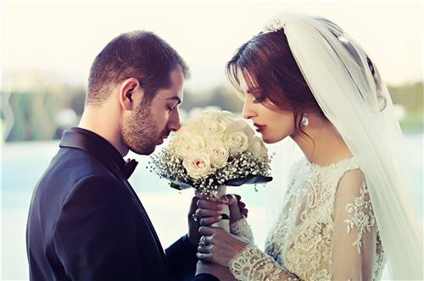



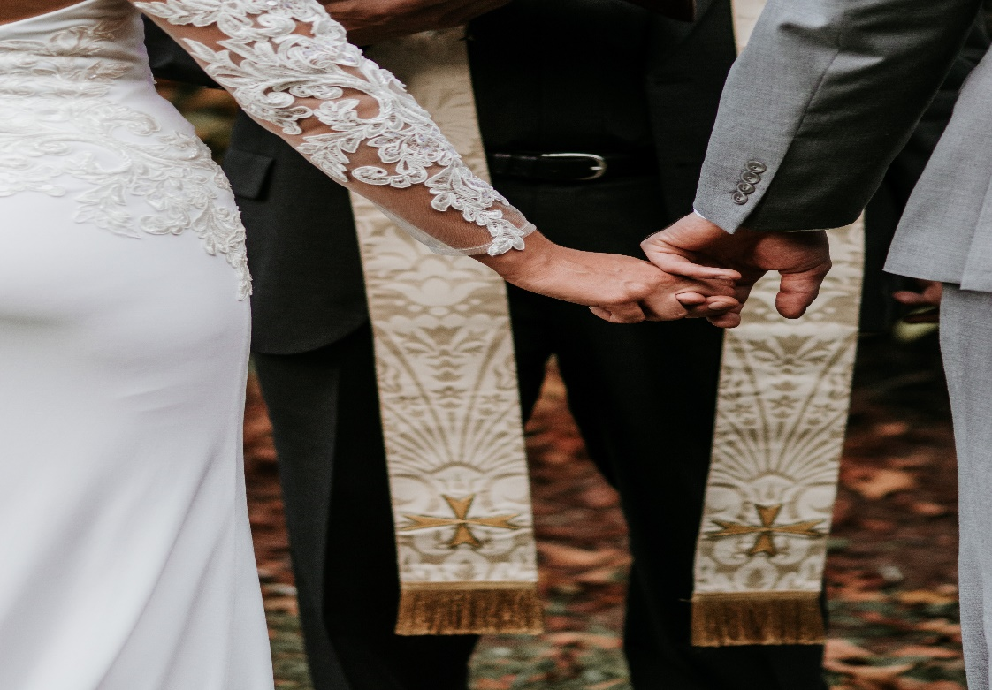
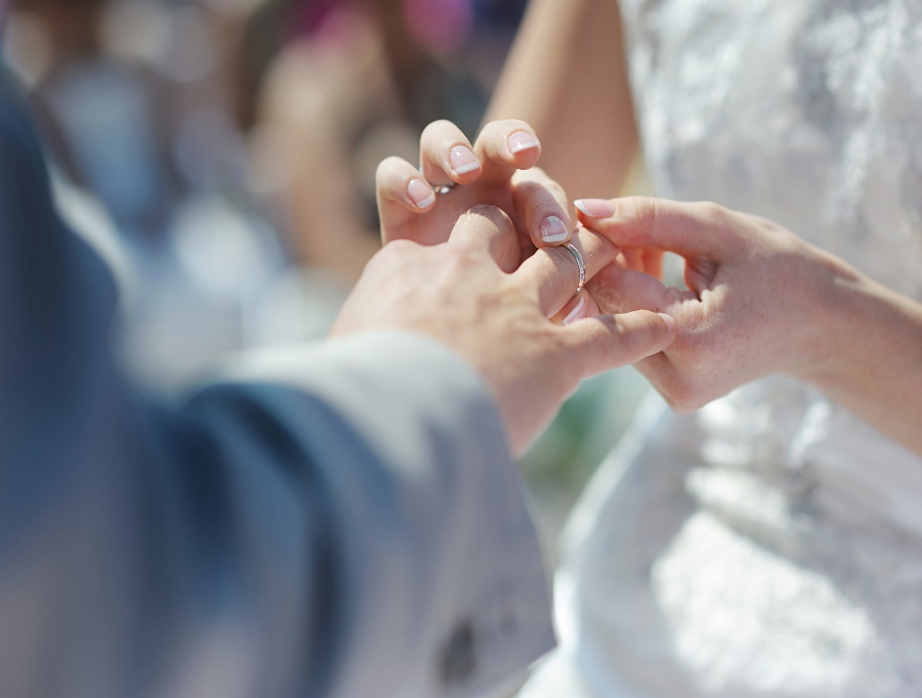
热情的太阳是我迷恋你的天气
阴沉的乌云是我挂念你的心情
绚丽的彩虹是我爱你的痕迹

Slide 8
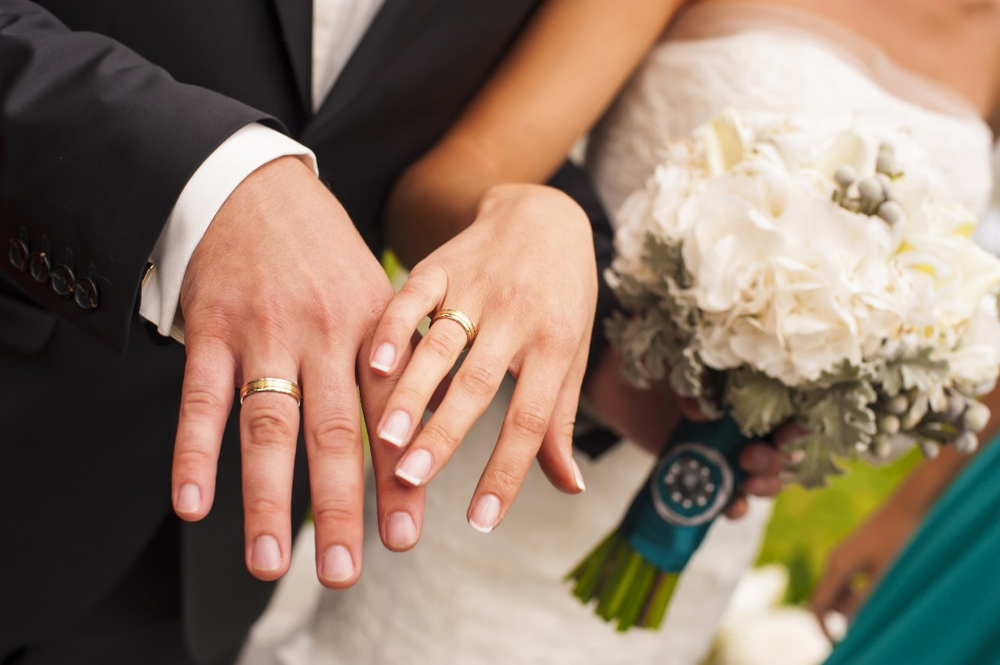
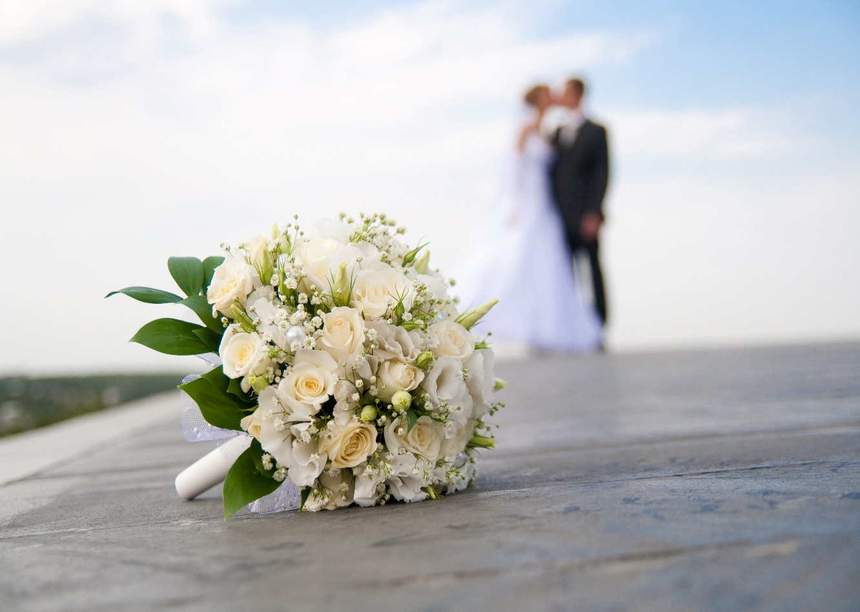
一顾，漾进，我的心。
牵手，相守，到白头。

Slide 9
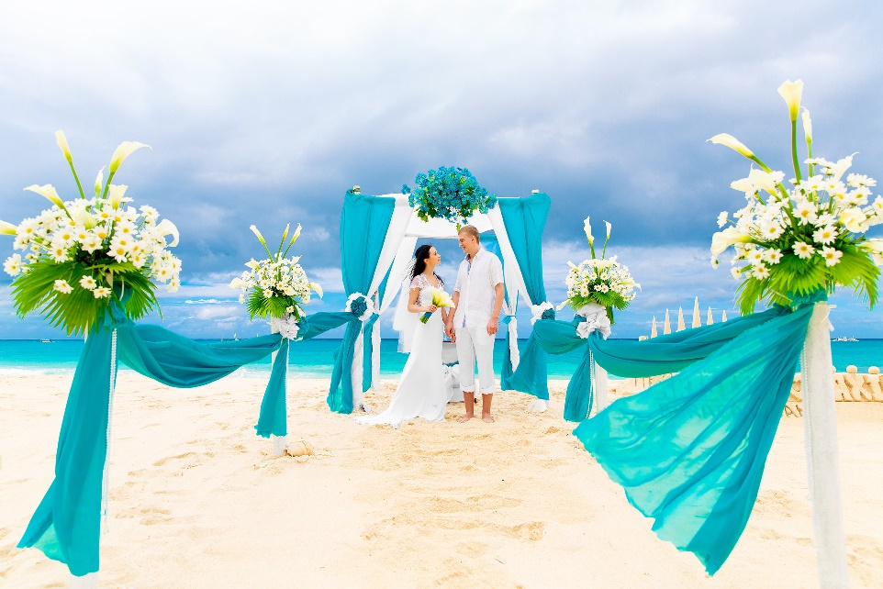
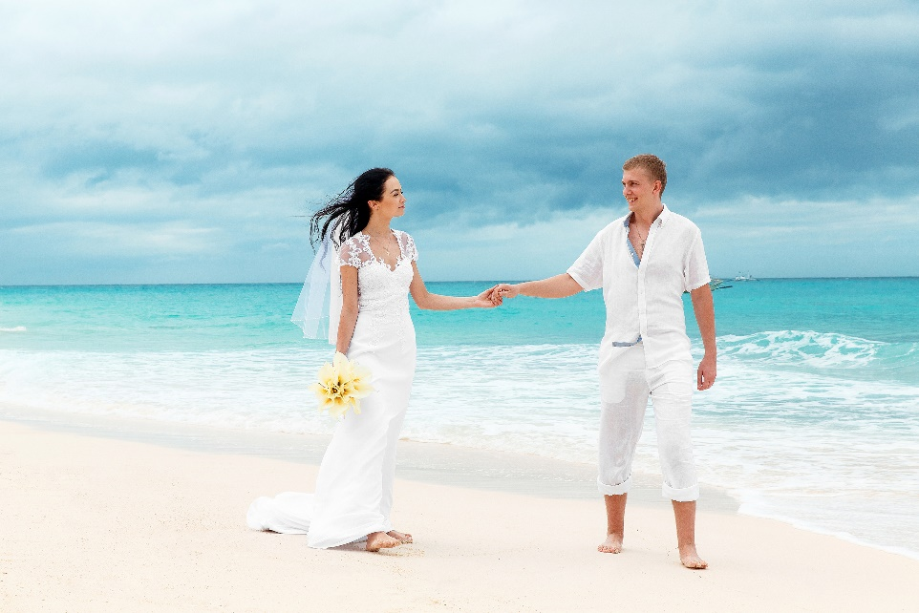
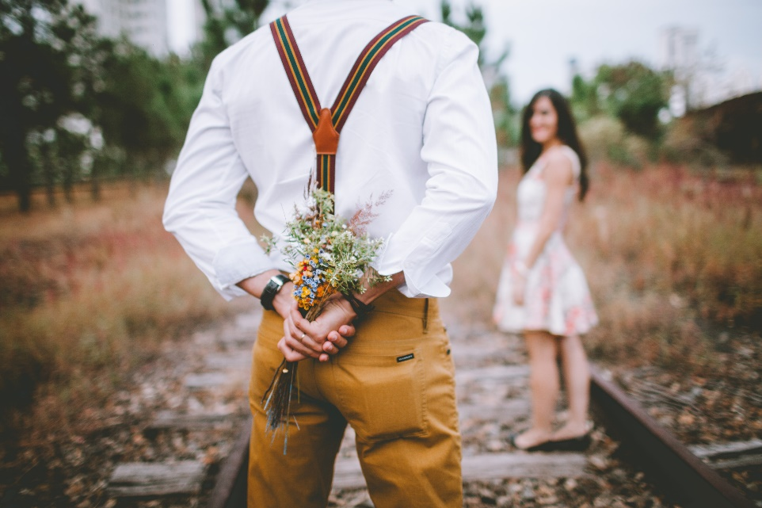
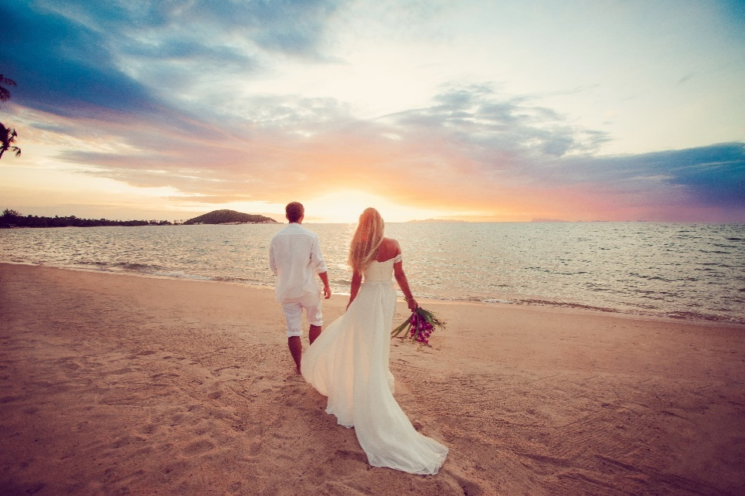
遇见你之后
每个夜晚
我和星星一样睡不着

Slide 10



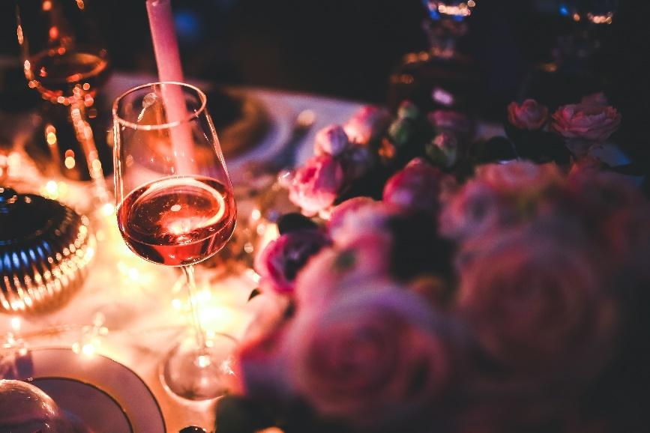
你在的时候，你是一切
你不在的时候，一切是你
your romantic moments I never forget

Slide 11

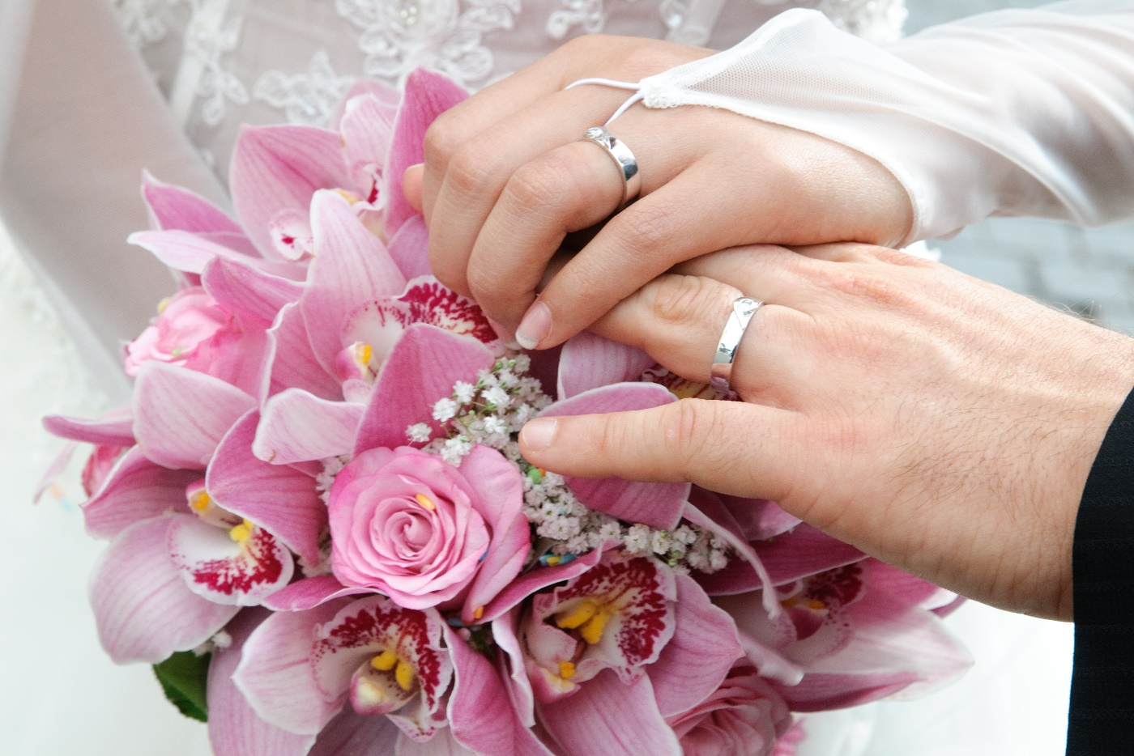
你好，幸福
your romantic moments I never forget

Slide 12



你的名字
是我听过的
最短的情书

Slide 13

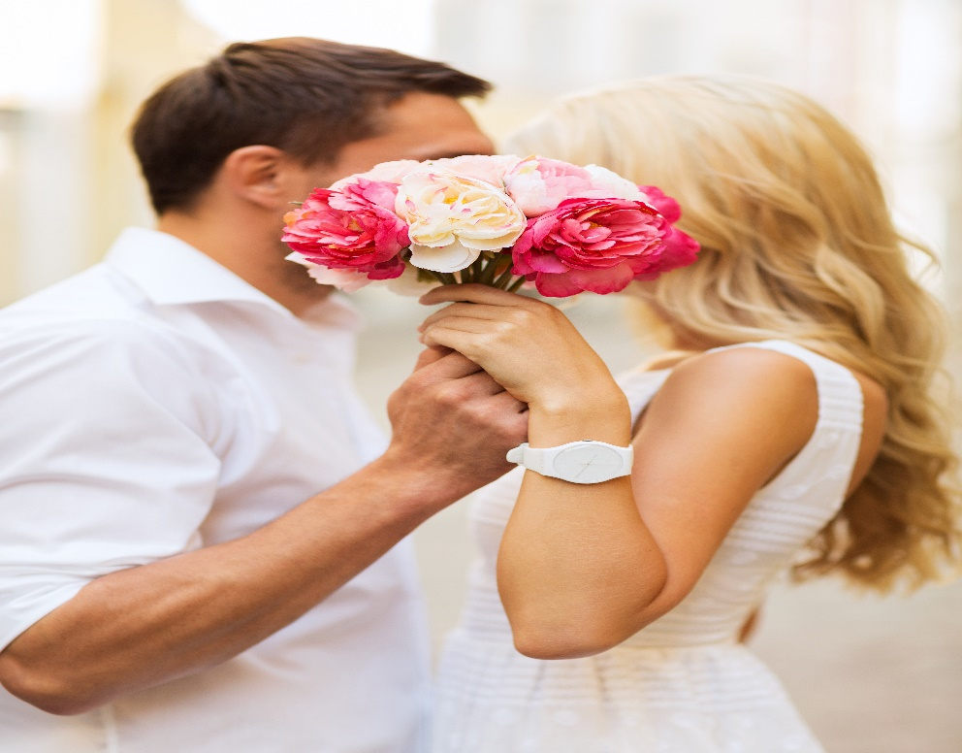

最温柔的月光
也敌不过
你转瞬的回眸

Slide 14
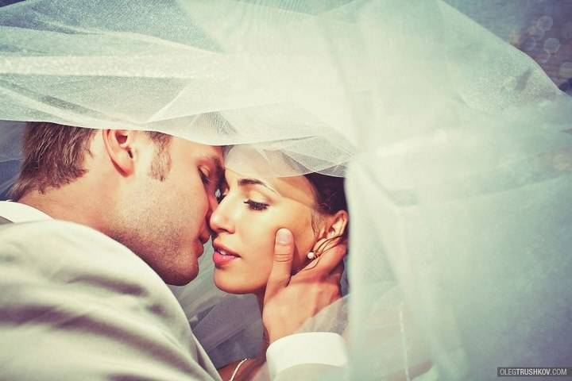
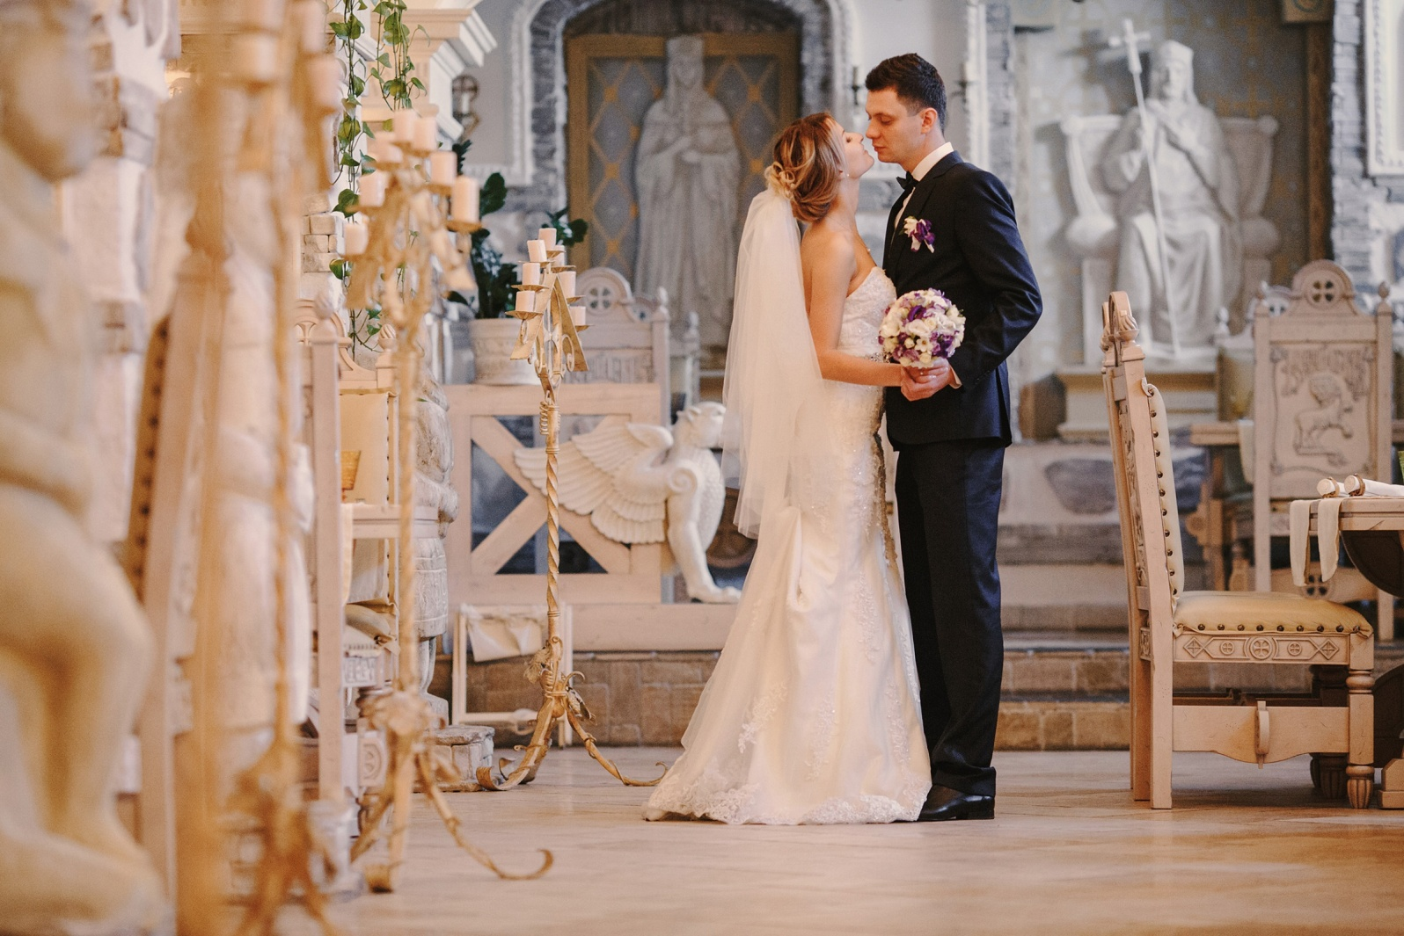
执子之手
与子偕老

Slide 15

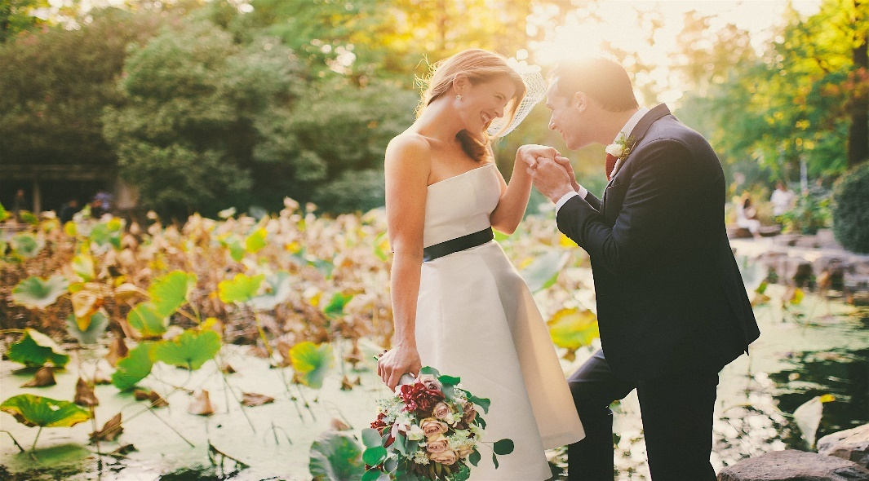
热情的太阳是我迷恋你的天气
阴沉的乌云是我挂念你的心情
绚丽的彩虹是我爱你的痕迹
your romantic moments I never forget

Slide 16




爱很简单，想起你嘴角扬起的微笑
就会感到很幸福

Slide 17

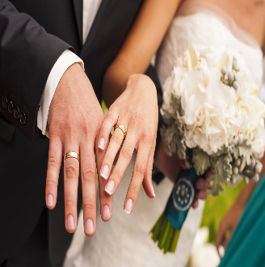



感谢你，约定相守一辈子
相识
相守
相恋
相爱
your romantic moments I never forget
your romantic moments I never forget

Slide 18

THANK ！
牵你的手
一辈子不放手
your romantic moments I never forget

Slide 19



